Slide 1
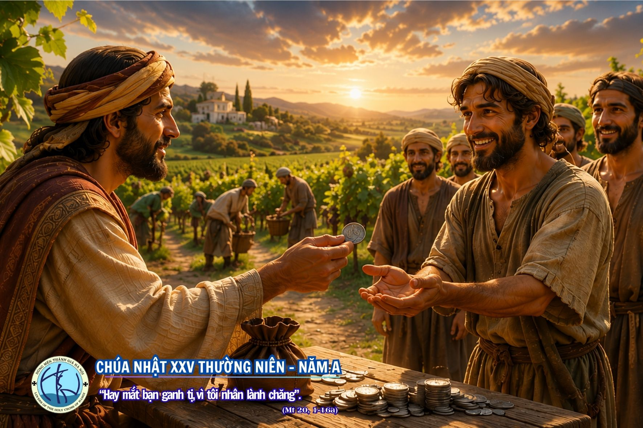

Slide 2
CÙNG NHỊP BƯỚC

Slide 3

ĐK: Cùng nhịp bước ta đi về Cung Thánh Ngài. Lòng hân hoan sướng vui, miệng ca vang tán dương ân tình Thiên Chúa. Này người hỡi mau lên, ta về Nhà Chúa an vui, cất bước đi trong tiếng reo mừng.

Slide 4
1. Khắp muôn phương về đây dâng niềm cảm mến. Biết bao nhiêu hồng ân trong đời nhân thế. Năm tháng trôi qua, Thiên Chúa thương ta, ân phúc bao la: lời ngợi ca rộn vang nơi nơi.

Slide 5
ĐK: Cùng nhịp bước ta đi về Cung Thánh Ngài. Lòng hân hoan sướng vui, miệng ca vang tán dương ân tình Thiên Chúa. Này người hỡi mau lên, ta về Nhà Chúa an vui, cất bước đi trong tiếng reo mừng.

Slide 6
2. Hát lên đi bạn ơi, đây bài ca mới. Chúa Ki-tô Phục Sinh ban tràn sức sống. Cho khắp nhân gian chung tiếng reo vang, muôn khúc hân hoan: lời ngợi ca rộn vang nơi nơi.

Slide 7
ĐK: Cùng nhịp bước ta đi về Cung Thánh Ngài. Lòng hân hoan sướng vui, miệng ca vang tán dương ân tình Thiên Chúa. Này người hỡi mau lên, ta về Nhà Chúa an vui, cất bước đi trong tiếng reo mừng.

Slide 8
3. Ánh ban mai bừng lên xua màn tăm tối. Chúa vinh quang Phục Sinh trong ngày tươi mới. Sức sống vươn lên, hoa lá reo vui, chim hót say sưa: lời ngợi ca rộn vang nơi nơi.

Slide 9
ĐK: Cùng nhịp bước ta đi về Cung Thánh Ngài. Lòng hân hoan sướng vui, miệng ca vang tán dương ân tình Thiên Chúa. Này người hỡi mau lên, ta về Nhà Chúa an vui, cất bước đi trong tiếng reo mừng.

Slide 11
ĐÁP CA

Slide 12
Chúa ở gần những ai cầu khẩn Chúa.

Slide 14
ALLELUIA

Slide 15
Lạy Chúa, xin mở lòng chúng con, để chúng con biết lắng nghe lời Con Chúa phán dạy.

Slide 17
LỄ DÂNG

Slide 18
ĐK. Kính dâng lễ vật tình yêu (Nguyện dâng lên Chúa) bánh thơm kết từ bao đồng lúa (Từ bao bông lúa trái). Trái nho ướp nên rượu lành (Trở nên rượu lành) của lễ mọn hèn kính dâng về Ngài.

Slide 19
1. Đoàn con chân thành dâng lên Chúa, cùng với ước mơ đắp xây. Tương lai quê hương rạng ngời, anh em chung xây tình người.

Slide 20
ĐK. Kính dâng lễ vật tình yêu (Nguyện dâng lên Chúa) bánh thơm kết từ bao đồng lúa (Từ bao bông lúa trái). Trái nho ướp nên rượu lành (Trở nên rượu lành) của lễ mọn hèn kính dâng về Ngài.

Slide 21
2. Đoàn con tâm nguyện luôn yêu Chúa, bền vững bước theo Chúa liên. Chiếu dãi ánh sáng mọi nơi, tung gieo tin yêu trần đời.

Slide 22
ĐK. Kính dâng lễ vật tình yêu (Nguyện dâng lên Chúa) bánh thơm kết từ bao đồng lúa (Từ bao bông lúa trái). Trái nho ướp nên rượu lành (Trở nên rượu lành) của lễ mọn hèn kính dâng về Ngài.

Slide 23
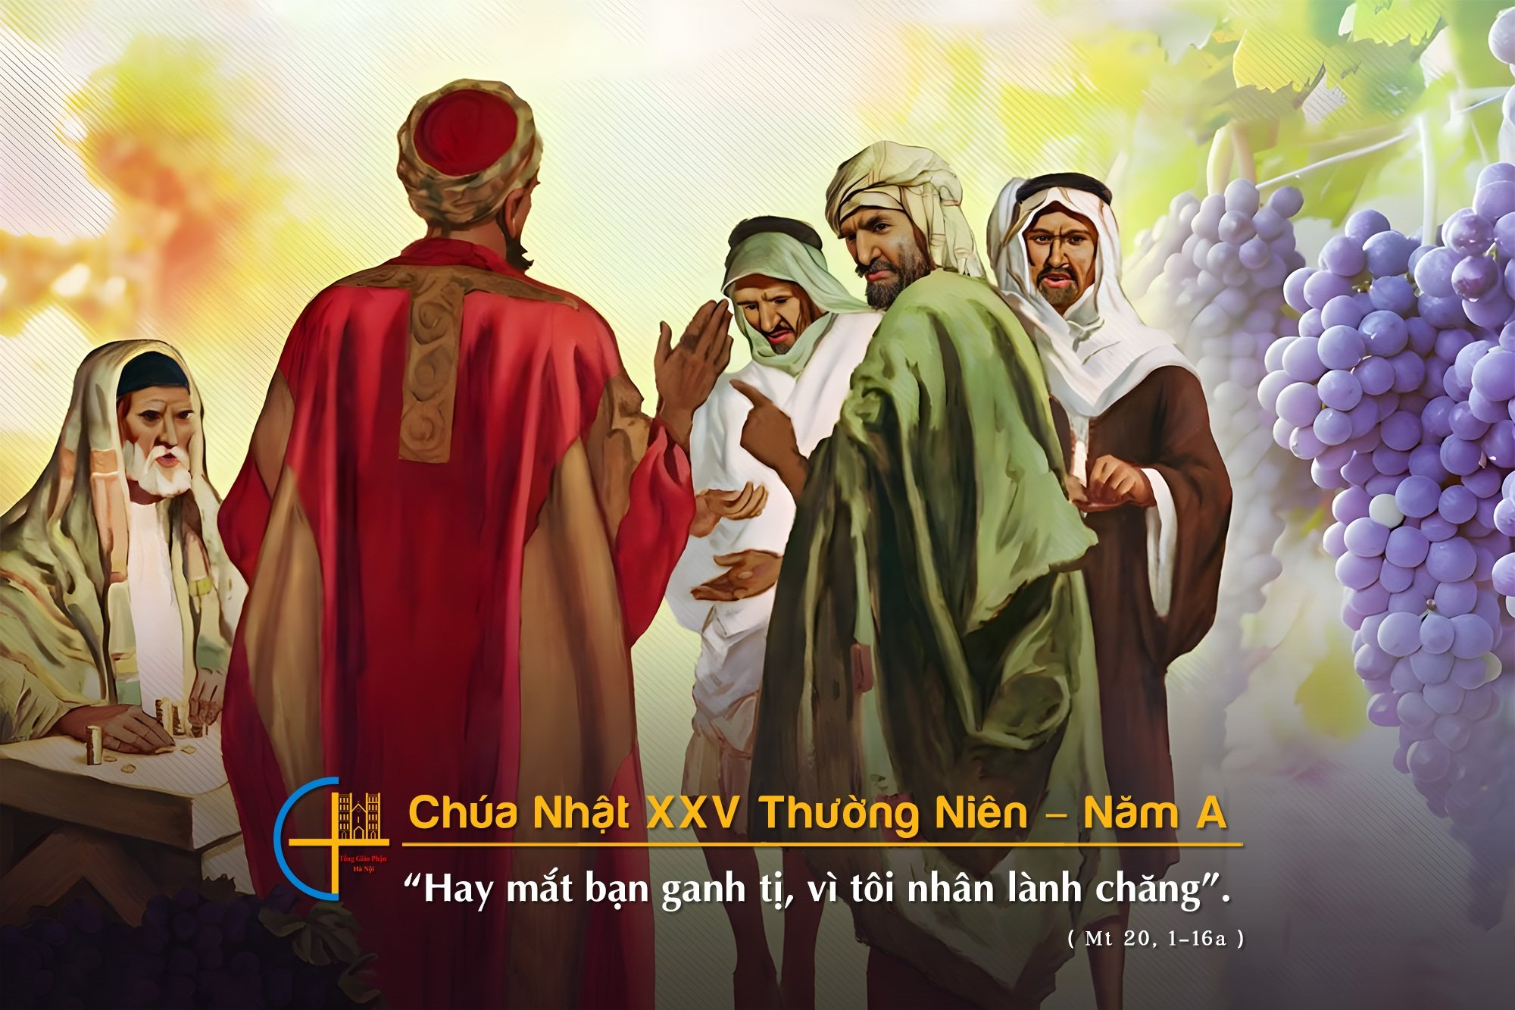
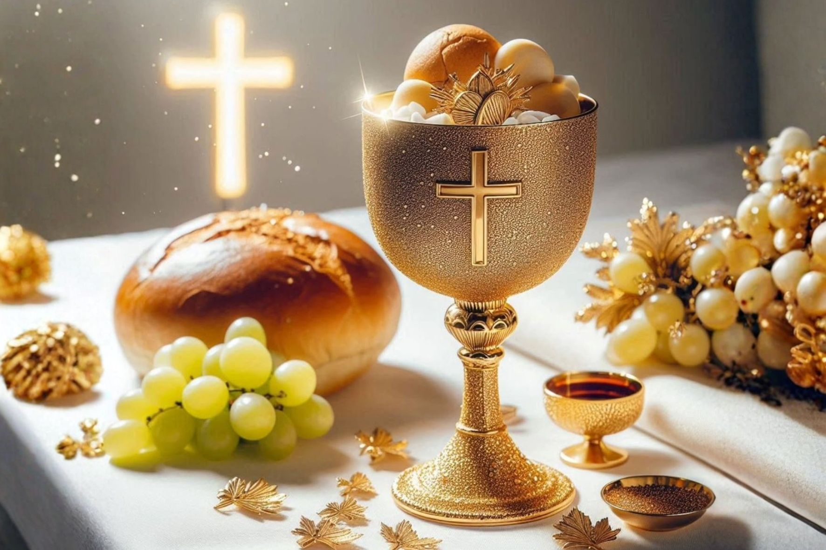

Slide 24
CON LUÔN KHÁT KHAO

Slide 25
ĐK. Xin Chúa cho tâm hồn con luôn khát khao đi tìm gặp Chúa. Xin Chúa cho tâm hồn con luôn ước ao thuộc trọn về Ngài.

Slide 26
ĐK. Vì từ thuở xa xưa ấy con chưa biết Chúa, Chúa đã biết con, con chưa thấy Chúa, Chúa đã thấy con. Con chưa yêu Ngài thì Ngài đã yêu con.

Slide 27
1. Con luôn khát khao gặp Ngài lạy Chúa nguồn suối tình yêu. Ngài trao cho con những lời mến thương, Ngài trao cho con mơ ước tuổi xuân, Ngài trao cho con con tim nồng ấm tình yêu.

Slide 28
1. Nhưng đến với Ngài con phải vượt qua bao nhiêu ngại ngần. Ngại vì chính con chưa từ bỏ mình, ngại vì lòng con còn lắm đam mê trần đời.

Slide 29
ĐK. Xin Chúa cho tâm hồn con luôn khát khao đi tìm gặp Chúa. Xin Chúa cho tâm hồn con luôn ước ao thuộc trọn về Ngài.

Slide 30
ĐK. Vì từ thuở xa xưa ấy con chưa biết Chúa, Chúa đã biết con, con chưa thấy Chúa, Chúa đã thấy con. Con chưa yêu Ngài thì Ngài đã yêu con.

Slide 31
2. Con luôn khát khao gặp Ngài lạy Chúa nguồn suối hồng ân. Tựa như nai kia khát dòng nước trong, tựa như bông hoa say ánh mặt trời, vầng tim khô khan mong ân tình Chúa ngập tràn.

Slide 32
Con đến với Ngài mong được giải thoát bao nhiêu buồn phiền. Này hồn xác con dâng trọn cho Ngài, để Ngài đổi mới, đổi mới con nên đẹp tươi.

Slide 33
ĐK. Xin Chúa cho tâm hồn con luôn khát khao đi tìm gặp Chúa. Xin Chúa cho tâm hồn con luôn ước ao thuộc trọn về Ngài.

Slide 34
ĐK. Vì từ thuở xa xưa ấy con chưa biết Chúa, Chúa đã biết con, con chưa thấy Chúa, Chúa đã thấy con. Con chưa yêu Ngài thì Ngài đã yêu con.

Slide 35
3. Con luôn khát khao gặp Ngài lạy Chúa cùng đích đời con. Tình yêu con dâng dẫu còn đổi thay, tình yêu con đây chưa hướng về Ngài, thì xin cho con kiêm tâm tìm Chúa ngày đêm.

Slide 36
Con đến với Ngài xin được tặng ban ơn thiêng độ trì. Ngài là bến xuân con hằng ngóng chờ, Ngài là đường đi mở lối cho con về trời.

Slide 37
ĐK. Xin Chúa cho tâm hồn con luôn khát khao đi tìm gặp Chúa. Xin Chúa cho tâm hồn con luôn ước ao thuộc trọn về Ngài.

Slide 38
ĐK. Vì từ thuở xa xưa ấy con chưa biết Chúa, Chúa đã biết con, con chưa thấy Chúa, Chúa đã thấy con. Con chưa yêu Ngài thì Ngài đã yêu con.

Slide 40
LÀM VƯỜN NHO

Slide 41
1. Nào anh em hỡi sao đứng nơi đây? Chờ chi đâu thấy lãng phí từng giây. Vào vườn nho Ta lao động cày cấy, Ta sẽ đong đầy một ngày lao công. Và anh em nữa sao đứng chơi không?

Slide 42
1. Giờ qua đã sống lãng phí ngồi trông. Vào vườn nho Ta lao động cấy trồng, lương cũng một đồng một ngày lao công.

Slide 43
ĐK. Hãy đi làm vườn nho như Chúa hằng gọi trao. Chớ lo gì vì thù lao Thiên Chúa trao tận tay.

Slide 44
ĐK. Hãy tin vào nguồn tình Chúa luôn mãi thật rộng cao (luôn ngọt ngào). Chớ lo gì vì ơn thiêng Thiên Chúa ban tuôn trào (rất lớn lao).

Slide 45
2. Này anh em hỡi sao nỡ ghen tuông? Vì như khi trước nhất trí tiền lương. Còn tiền Ta trao cho người muôn hướng, tuy sớm hay chiều một đồng tương đương.

Slide 46
2. Và anh em hỡi sao nghĩ chi ly? Tiền công trao đó thôi hãy cầm đi. Vì quyền Ta đây sao lại sánh bì? Hơn lẽ công bằng nào ai can chi.

Slide 47
ĐK. Hãy đi làm vườn nho như Chúa hằng gọi trao. Chớ lo gì vì thù lao Thiên Chúa trao tận tay.

Slide 48
ĐK. Hãy tin vào nguồn tình Chúa luôn mãi thật rộng cao (luôn ngọt ngào). Chớ lo gì vì ơn thiêng Thiên Chúa ban tuôn trào (rất lớn lao).

Slide 49
3. Đường đi của Chúa cao quý xưa nay, chẳng như suy nghĩ nhân thế từng hay. Tầm nhìn nhân gian so đường lối Chúa, như đất xa trời nhận hạt sương rơi.

Slide 50
Cần tìm kiếm Chúa khi Chúa ngay bên, và kêu xin Chúa khi Chúa gọi tên. Trở về với Chúa xóa mọi lỗi tội, hôm sớm đền bồi này tội nhân ơi!

Slide 51
ĐK. Hãy đi làm vườn nho như Chúa hằng gọi trao. Chớ lo gì vì thù lao Thiên Chúa trao tận tay.

Slide 52
ĐK. Hãy tin vào nguồn tình Chúa luôn mãi thật rộng cao (luôn ngọt ngào). Chớ lo gì vì ơn thiêng Thiên Chúa ban tuôn trào (rất lớn lao).

Slide 54
MẸ CHÚA VINH QUANG

Slide 55
ĐK. Lạy Mẹ, Mẹ Chúa vinh quang, sáng hơn sao Bắc huy hoàng. Mẹ như muôn hoa trên ngàn. Mẹ chiếu ánh sáng trời tươi, dẫn ai lạc bước trên đời.

Slide 56
ĐK. Đồng tiến Đức Nữ Thiên đàng. Tiếng con ca hát dịu dàng. Dẫu muôn nguy biến trên đường. Tiếng con ca hát không ngừng.

Slide 57
1. Xin giữ xác hồn con vẹn tuyền. Luôn sánh với ngàn hoa tinh tuyết. Hương thơm ngát bay lên triền miên. Mẹ dâng Chúa muôn muôn đời liên.

Slide 58
ĐK. Lạy Mẹ, Mẹ Chúa vinh quang, sáng hơn sao Bắc huy hoàng. Mẹ như muôn hoa trên ngàn. Mẹ chiếu ánh sáng trời tươi, dẫn ai lạc bước trên đời.

Slide 59
ĐK. Đồng tiến Đức Nữ Thiên đàng. Tiếng con ca hát dịu dàng. Dẫu muôn nguy biến trên đường. Tiếng con ca hát không ngừng.

Slide 60
2. Ước tới lúc hồn con nhẹ nhàng. Muốn cất bước về nơi cao sang. Bay cao vút lên cõi trời quang. Không vương vấn chi nơi trần gian.

Slide 61
ĐK. Lạy Mẹ, Mẹ Chúa vinh quang, sáng hơn sao Bắc huy hoàng. Mẹ như muôn hoa trên ngàn. Mẹ chiếu ánh sáng trời tươi, dẫn ai lạc bước trên đời.

Slide 62
ĐK. Đồng tiến Đức Nữ Thiên đàng. Tiếng con ca hát dịu dàng. Dẫu muôn nguy biến trên đường. Tiếng con ca hát không ngừng.

